Slide 1
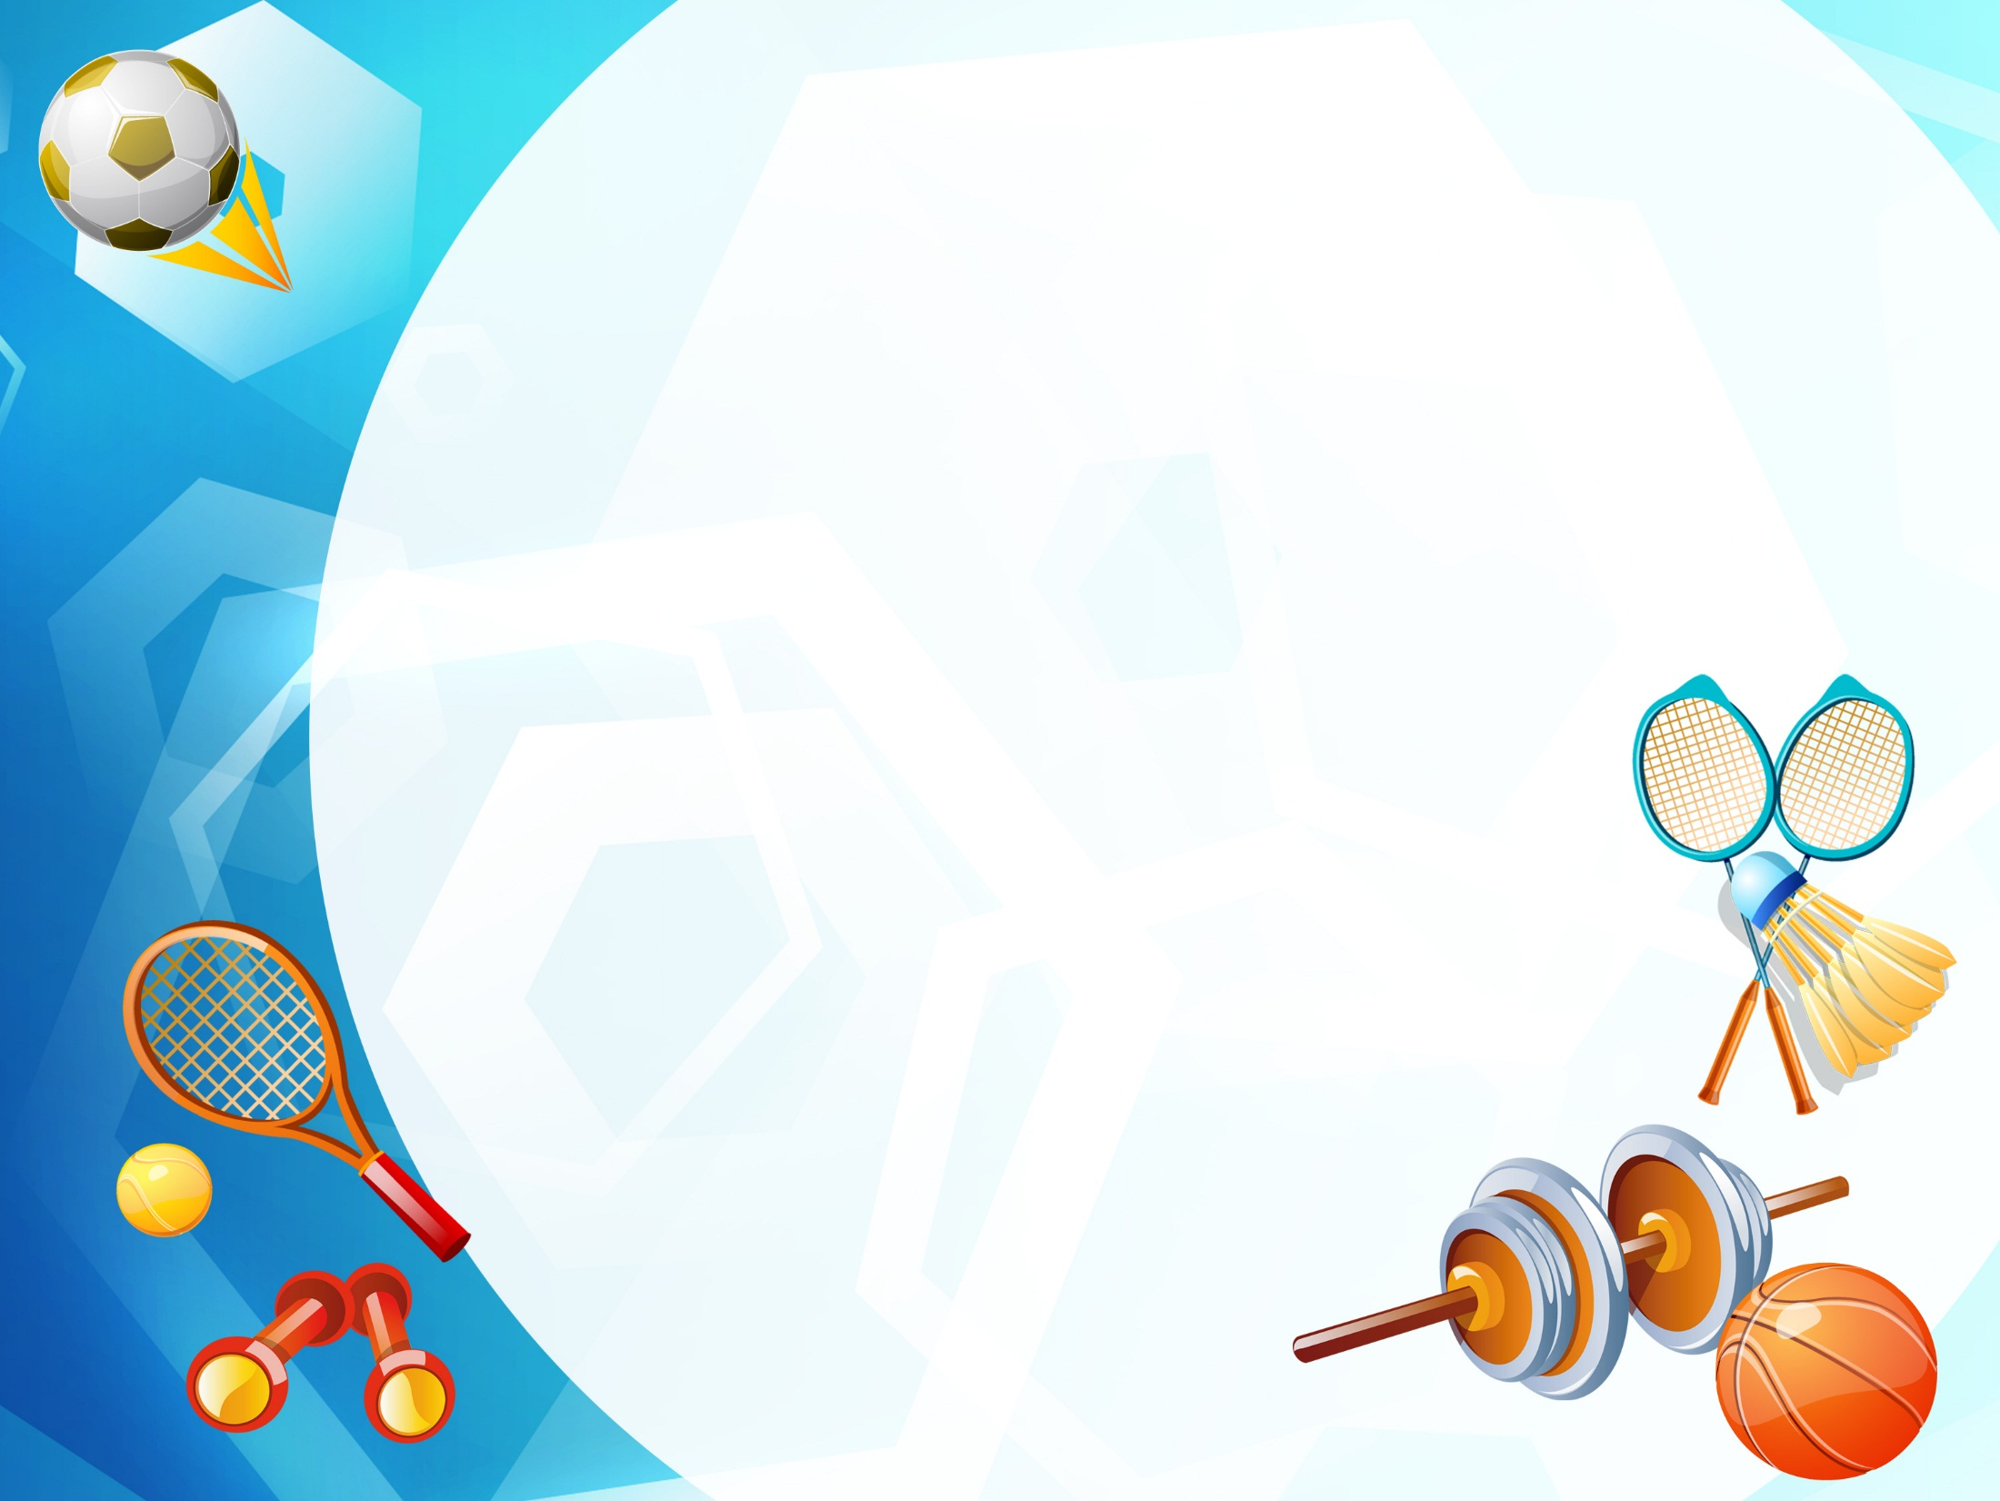
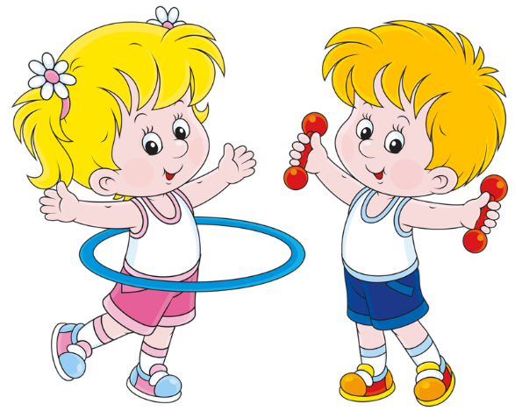
Физическая культура для детей 6-7 лет
Инструктор по физической культуре МБДОУ ДС «Родничок» г.Волгодонска
Чуксеева С.Н.

Slide 2
Уважаемые родители, рада приветствовать вас!
Меня зовут Чуксеева Светлана Николаевна,
инструктор по физической культуре МБДОУ ДС «Родничок» г.Волгодонска.
Предлагаю вам комплекс утренней гимнастики для детей 6-7 лет.
Утренняя гимнастика включает в себя различные виды ходьбы, бега, прыжков, общеразвивающих упражнений. Проводится гимнастика ежедневно. Один комплекс упражнений планируется на две недели.
Длительность проведения 10-12 мин.
Утреннюю гимнастику желательно проводить в спортивной форме, в чистом, проветренном помещении.
Удачи и здоровья вам и вашим детям!

Slide 3
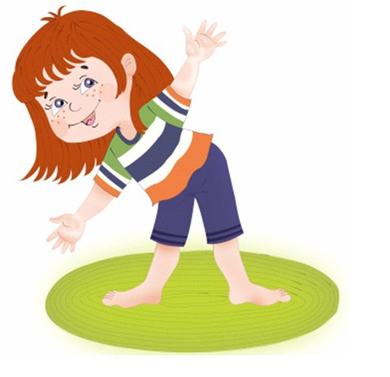
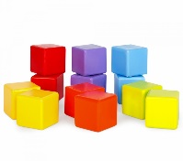
Утренняя гимнастика для подготовительной группы
Упражнения с кубиком
1-2 неделя
I часть.
Ходьба и бег между кубиками, постав­ленными в одну линию (8-10 шт.); ходьба широким шагом. Бег обычный, бег боком (приставным шагом) в правую и левую сторону.
IIчасть
И. п. — стойка: ноги врозь, кубик в правой руке внизу. 1-2 —руки через стороны вверх, переложить кубик в левую руку;
3-4 —опустить через стороны руки вниз. То
же левой рукой (8 раз).
2. И. п. — стойка: ноги врозь, кубик в правой
руке.
1 — руки в стороны;
2 — наклониться вперед, положить кубик на пол;
3 — вы­прямиться, руки в стороны;
4 — наклониться вперед, взять кубик левой рукой.
То же левой рукой (6 раз).
И. п. — стойка: на коленях, кубик в правой руке.
1 — поворот вправо, поставить кубик у пятки
правой ноги;
2 — выпрямиться, руки на пояс;
3 — поворот вправо, взять кубик правой рукой,
вер­нуться в и. п.,
4 — переложить кубик в левую руку. То же влево
(по 3 раза).
4. И. п. — о. с., кубик в обеих руках внизу.
1 — при­сесть, вынести кубик вперед, руки
прямые;
2 — вернуться в и. п. (6 раз).
5. И. п. — о. с. перед кубиком, руки произвольно.
Прыжки на правой и левой ноге вокруг кубика в
обе стороны в чередовании с небольшой
паузой. (2-3 раза).
6. И. п. — стойка: ноги на ширине ступни, кубик в
правой руке.
1 — руки вперед, переложить кубик в левую
руку;
2 — руки назад, переложить кубик в правую
руку;
3 — руки вперед;
4 — опустить руки в и. п. (8 раз).
III часть.
Ходьба с заданием: руки вперед, к плечам, вверх, на пояс, в стороны.

Slide 4
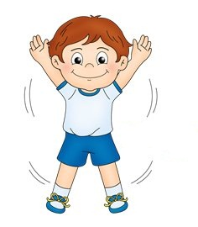
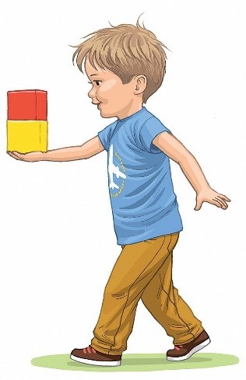
Упражнения с кубиками
3-4 неделя
I часть.
Ходьба обычная, с высоким подниманием колен, на пятках. Бег обычный, на носках.
II часть.
1. И. п. — о. с., кубики внизу.
1 — кубики в стороны;
2— кубики вверх;
3 — кубики в стороны;
4 — и. п.(6-7 раз).
2. И. п. — стойка: ноги врозь, кубики
внизу.
1 — кубики вверх; 2 — наклониться вперед, коснуться
кубиками пола;
3 — выпрямить­ся, кубики вверх;
4 — и. п. (5-6 раз)
3. И. п. — стойка:: на коленях, кубики внизу.
1— поворот вправо, поставить кубик у носка
правой ноги;
2 — выпрямиться;
3 — пово­рот влево, поставить кубик у носка
левой ноги;
4 — выпрямиться; 5 — поворот вправо, взять кубик правой
рукой;
6 — выпрямиться; 7 — поворот влево, взять кубик левой рукой;
8 — и. п. (по 3 раза).
4. И. п. — сидя на полу, руки в упоре сзади,
кубик зажат между стопами ног.
1-2 — поднять прямые ноги, не уронив
кубика;
3-4 — и. п. (6-7 раз).
5. И. п. — о.с., кубики на полу.
Прыжки на двух ногах вокруг кубиков в обе
стороны (2-3 раза).
III часть
Ходьба. Упражнение на дыхание.

Slide 5
Уважаемые родители!
В период самоизоляции двигательная активность наших детей снижена, что может навредить их здоровью. А впереди – школа!
Для успешного обучения в школе ребенку необходима не только умственная, нравственно-волевая подготовка, но и прежде всего физическая готовность.
Скоро нашему ребенку придется долгое время сидеть на одном месте (45 мин.), а это требует больших усилий. Надо иметь хороший мышечный каркас спины, чтобы не навредить осанке. На протяжении учебного года мы старательно на физкультурных занятиях укрепляли все мышцы растущего организма. При подготовке и сдаче норм ГТО наши дети проявили невероятные усилия и старания! А самое главное большое желание заниматься спортом!
Так давайте, в этот необычный период для нас всех, поддержим и поможем им!

Slide 6
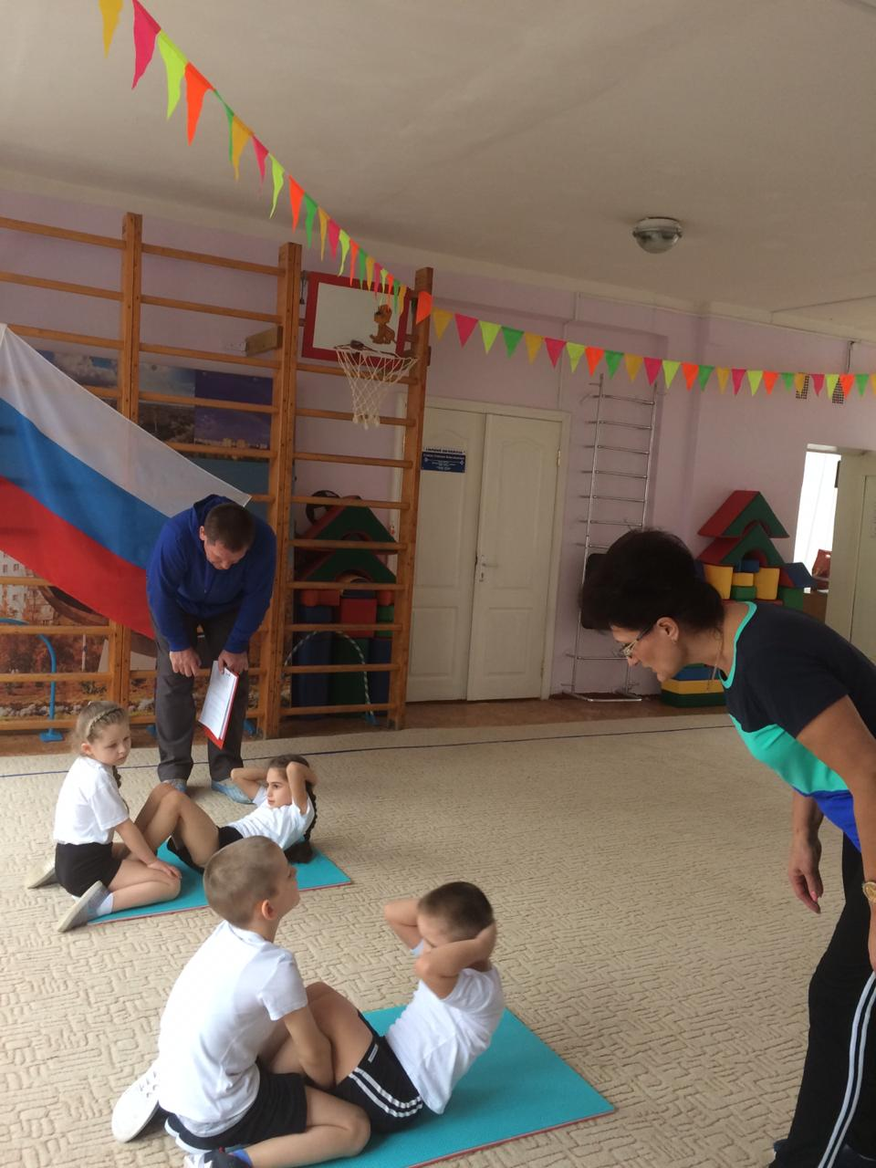
Поднимание туловища из положения лежа на спине
Поднимание туловища из положения лежа на спине выполняется из исходного положения: лежа на спине, на гимнастическом ковре или паласе, руки за головой «в замок», лопатки касаются ковра, ноги согнуты в коленях под прямым углом, ступни прижаты взрослым к полу. Ребенок выполняет максимальное количество подниманий туловища за 1 минуту, касаясь локтями бедер (коленей), с последующим возвратом в исходное положение.
Продолжаем тренироваться!

Slide 7
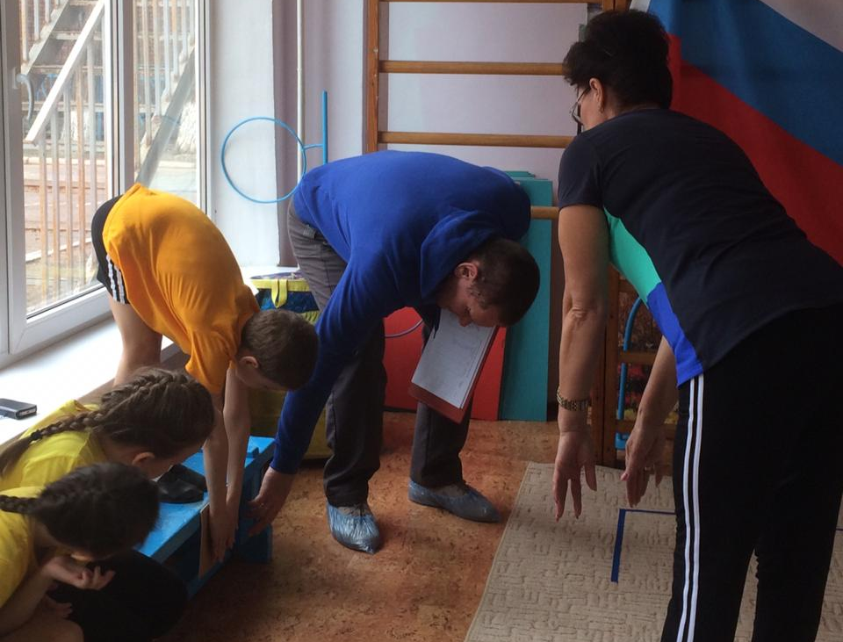
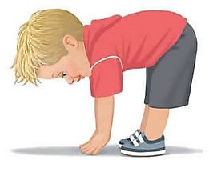
Наклон вперед из положения стоя с прямыми ногами
Наклон вперед из положения стоя с прямыми ногами на гимнастической скамье выполняется из исходного положения: стоя на гимнастической скамье, ноги выпрямлены в коленях, ступни ног расположены параллельно на ширине 10-15 см. Величина гибкости измеряется в сантиметрах. Результат выше уровня гимнастической скамьи определяется знаком « - » , ниже – знаком «+ ». В домашних условиях наклоны можно выполнять стоя на полу. Если ребенок ладошками касается пола – это отличный результат. Если касается пальчиками чуть-чуть - надо развивать гибкость.

Slide 8
Прыжок в длину с места толчком двумя ногами
Прыжок в длину с места толчком двумя ногами выполняется на мягкое ковровое покрытие. Измерение производится по перпендикулярной прямой от места отталкивания до ближайшего следа, оставленного любой частью тела ребенка.
Техника прыжка в целом

Slide 9
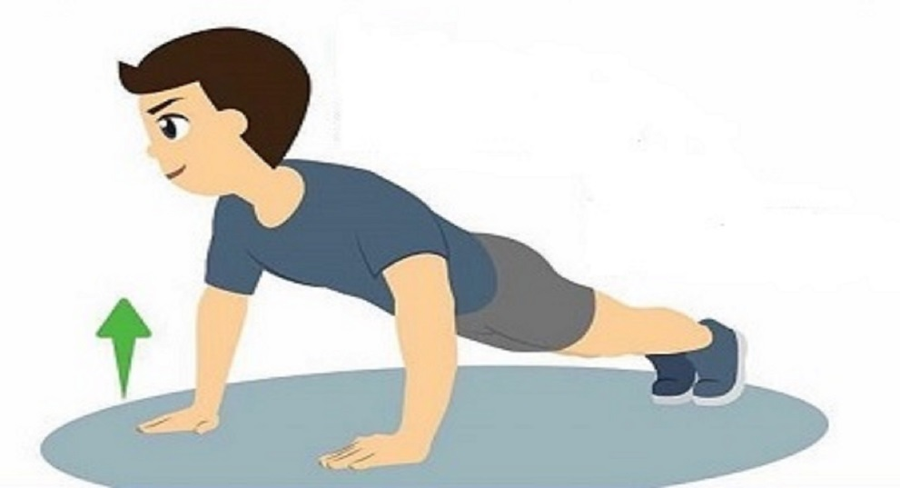
Сгибание и разгибание рук в упоре лежа
Сгибание и разгибание рук в упоре лежа выполняется из исходного положения: упор лежа на полу, руки на ширине плеч, кисти вперед, локти разведены не более чем на 45 градусов относительно туловища, плечи, туловище и ноги составляют прямую линию. Стопы упираются в пол без опоры. Засчитывается количество правильно выполненных циклов, состоящих из сгибаний и разгибаний рук.

Slide 10
Удачной тренировки! Сохраняйте и укрепляйте здоровье детей!
Используемая литература:
Литвинова О.М. Физкультурные занятия в детском саду. – Ростов н/Д: Феникс, 2010
Социальная сеть работников образования nsportal.ru
Методические разработки инструктора по физической культуре

